Slide 1
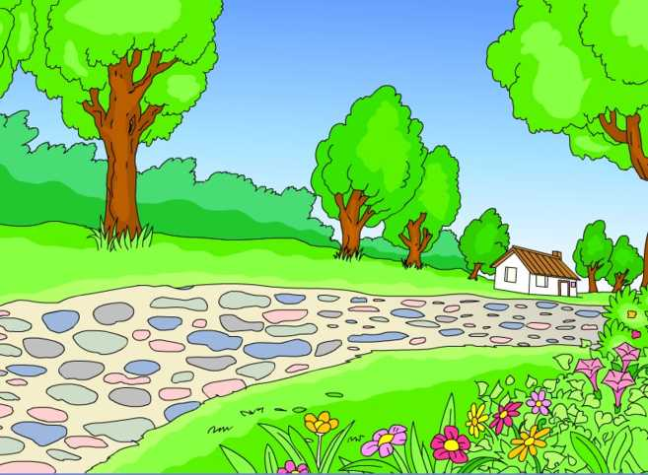









11、美丽的小路

Slide 2
一起
赶来
不久
先生

Slide 3
鼻子
奇怪
脑袋
干干净净

Slide 4
花花绿绿
五颜六色
堆积
推车

Slide 5
xiān jiǔ găn
先 生 不 久 一 起 赶 来
năo dai gān jìng bí guài
脑 袋 干 干 净净 鼻 子 奇 怪
tuī jī
推 车 堆 积 花花绿绿 五颜六色

Slide 6
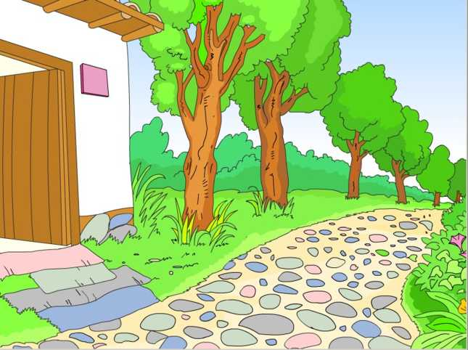

Slide 7
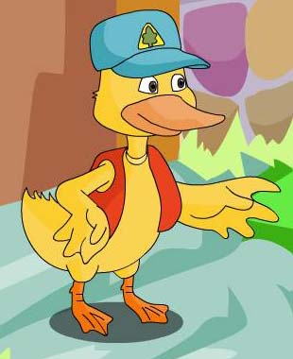
鸭先生的小屋前有一条长长的小
路，路上铺着花花绿绿的鹅卵石，路
旁开着五颜六色的鲜花。

Slide 8

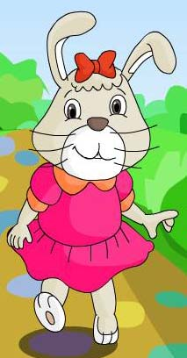
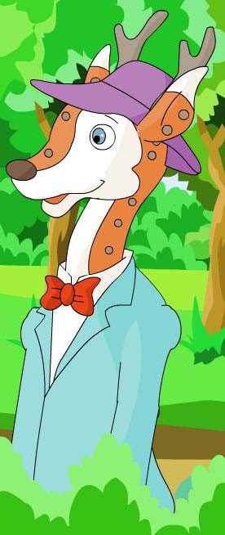

兔姑娘轻轻地从小路上走过，说：“啊，多美的小路啊！”
鹿先生慢慢地从小路上走过，说：“啊，多美的小路啊！”

Slide 9

小路真美啊！我想在这里

Slide 10
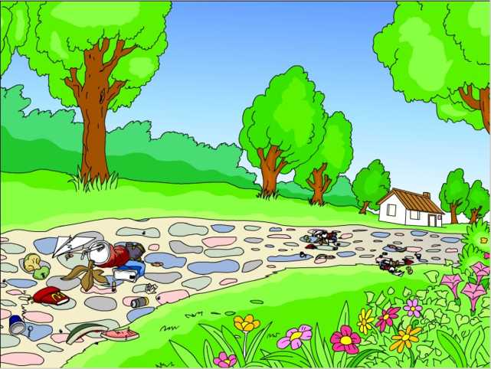




Slide 11
可是过了不久,小路上堆积了许多垃
圾,苍蝇在小路上嗡嗡地飞来飞去,美丽的
小路不见了。
看见什么了
听见了什么
闻到了什么

Slide 12

兔姑娘又从小路上走过，皱起了眉头，说：“呀，美丽的小路怎么不见了？”
鹿先生又从小路上走过，捂上了鼻子，说：“咦，美丽的小路哪儿去了？ ”
鸭先生也叫起来：“天哪！我的美丽的小路呢？ ”

Slide 13
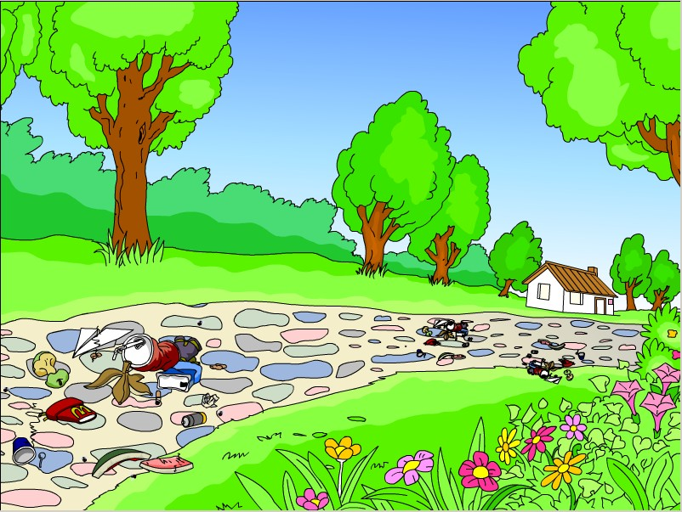
★小路上的垃圾是从哪儿来的呢？

Slide 14
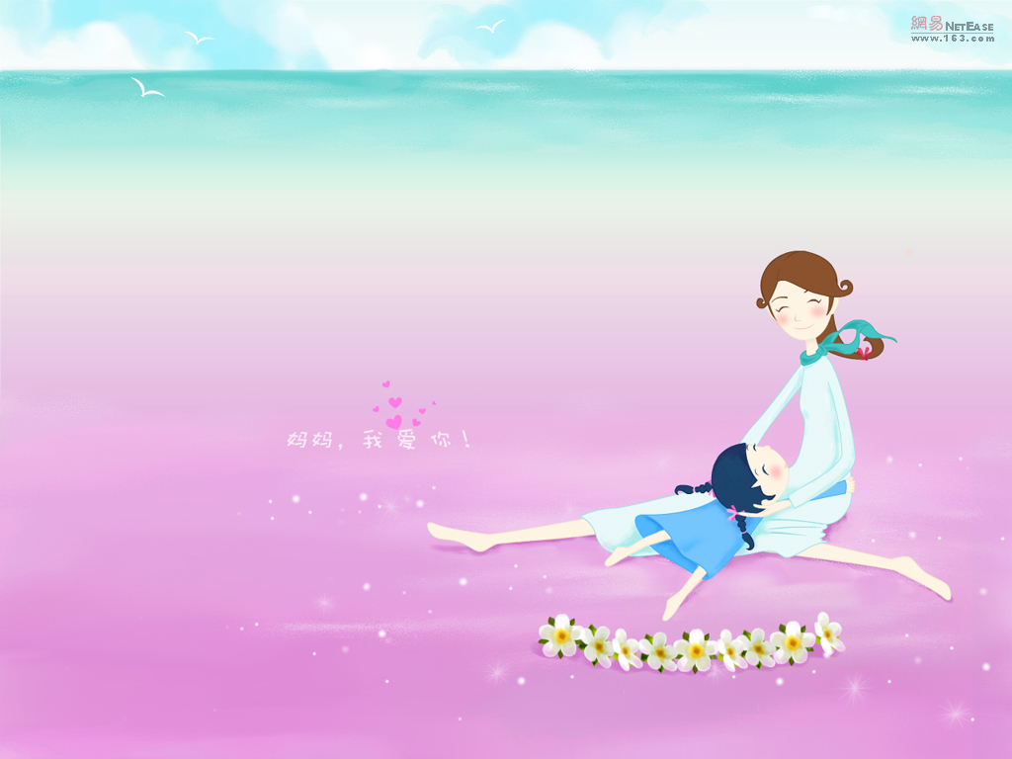
“我明白了，这都怪我！怪我 ！”

Slide 15
“我一定要把美丽的小路找回来！”

Slide 16
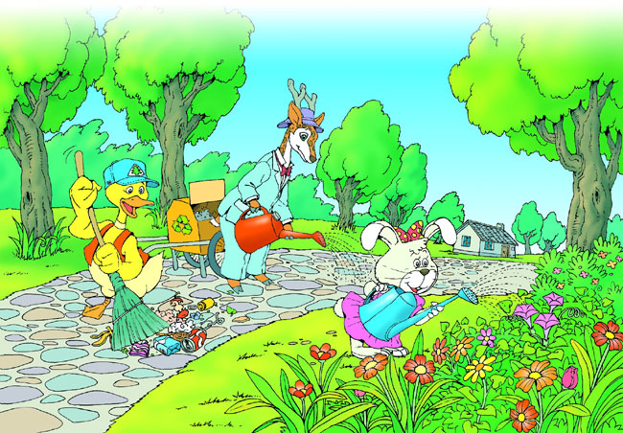

Slide 18
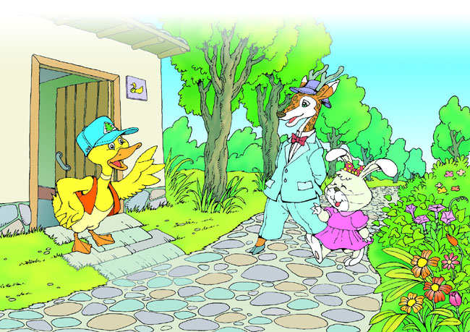
美丽的小路好亮啊！
美丽的小路好香啊！
让美丽的小路一直
和我们在一起吧！

Slide 19






我们周围的垃圾是从哪里来的呢?
这些垃圾哪里去了呢?
咱们一起去了解一下吧!

Slide 20
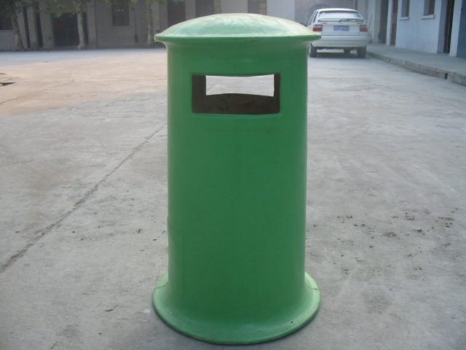
果皮箱
马路边，它站岗，
果皮纸屑交给我，
不要扔在大街上。
爱护环境，人人有责。
保护环境，从我做起。

